Slide 1
（記載の留意事項）
令和○年○月○日提出
令和○年度農山漁村振興交付金事業実施提案書
農山漁村発イノベーション対策
【ソフト】農山漁村発イノベーション推進事業（農泊推進型）のうち
・農泊推進事業（農泊地域創出タイプ、農泊地域経営強化タイプ）
・人材活用事業（研修生タイプ、専門家タイプ）
・農家民宿転換促進費
【ハード】農山漁村発イノベーション整備事業（農泊推進型）※施設整備事業
・市町村・中核法人実施型
・農家民泊経営者等実施型
事業実施主体名（ふりがな）
代表者の氏名（ふりがな）
住 所 | 〒
電話番号
電子メールアドレス
提案書の開示・不開示
を選択
事業予定地を管轄する都道府県・市町村及び関係府省へ提案書等を開示することについての意向 | □開示可 □開示不可

Slide 2
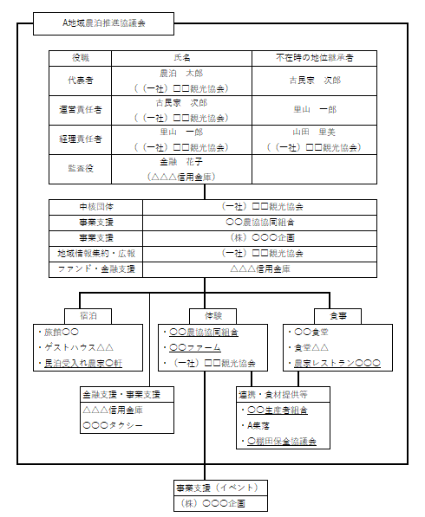
１．組織形態（事業実施主体）：
２．取組地域の所在する都道府県・市町村：
３．事務局（団体名）：
４．事務局の所在地及び連絡先：
５．都道府県ネットワーク組織への参画・市町村の構成員と
しての参画（有り・無し）：
６．上記有りの場合、参画部署名及び連絡先、役職、氏名：
事業実施体制図
基本情報
（留意点）
事業実施主体が地域協議会（予定含む）の場合、協議会の構成員について担い手要件等は課さないが、農業者、林業者及び水産業者のいずれかに携わる者を含むこととする（※農業、林業及び水産業に携わる者が把握できるよう体制図に該当する者にアンダーラインを付すこと）。
※宿泊・食事・体験メニューの提供といった機能をどこの誰が担っているのか、又は担うことが見込まれるのか、図等を用いてわかりやすく記載すること。
記載例
平日の日中に連絡が取れる電話番号やメールアドレスを整理
都道府県ネットワークとは、都道府県により組織された農泊のネットワーク組織を指します

Slide 3
キャッチフレーズ【※当該農泊地域の魅力や他の地域には無い売りを端的に表すうたい文句を一行で整理 】
○取組のポイント：
取組の概要
□１ 農泊推進事業（農泊地域創出タイプ） □２ 農泊推進事業（農泊地域経営強化タイプ） □３ 人材活用事業（研修生タイプ） □４ 人材活用事業（専門家タイプ）
□５ 農家民宿転換促進費 □６ 市町村・中核法人実施型 □７ 農家民泊経営者等実施型
１年目
取組内容
実施するメニューに☑を入れる
解決される地域課題
◆農泊地域創出タイプを選択する場合は、農泊を観光ビジネスに資する取組として実施するとともに、事業完了時までに、地域で生産された農林水産物を用いた食事の提供及び農林漁業体験の提供を行う体制を構築することが必要。事業実施主体の構成員に旅館業法の許可を受けて宿泊を提供する者が含まれる場合には、本事業の完了時までにオンライン予約に対応する必要がある（過去に農泊推進事業に取り組んだ場合は選択不可）。
◆農泊地域経営強化タイプを選択する場合は、過去農泊を実施した上で浮き彫りとなった課題等を踏まえて、振興推進計画等に記載済みの取組以外の新たな取組を行うこと。その際には地域協議会内の宿泊・食事・体験等の観光コンテンツに係る料金単価の向上を図る必要があることから、例えば質の向上や単価の引き上げ、雇用の創出など、従前の農泊地域からどうステップアップをさせるのか明らかにする。
なお、新たな取組に関してはその内容がわかるように、該当箇所をアンダーラインで記すこと。
◆人材活用事業（研修生タイプ）を選択する場合は、２年目（次頁）の取組において事業完了後も当該研修生が地域で活動を継続できるよう道筋を明らかにする。
◆人材活用事業（専門家タイプ）を選択する場合は、地域課題を明らかにし、その課題を解決できる人材が地域内に存在しない場合において、どの様な知見を有する専門家を新たに雇用し受け入れるのか。またその専門家による活動内容やどの程度の頻度で取組を実施するのか具体的に明示する。さらに２年目（次頁）の取組において、事業完了後も地域にどの様に関わっていくのか整理する。
◆市町村・中核法人実施型及び農家民泊経営者等実施型を選択する場合は、整備した宿泊施設の営業に当たっては、オンライン予約に対応する必要がある。

Slide 4
２年目
取組内容
解決される地域課題
（留意事項）
１年目及び２年目共通
※人材活用事業や施設整備事業を実施する場合は、その内容も含めて整理すること。
※原則、事業実施に伴う取組内容と解決される地域課題に対応するように整理する。
※「取組内容と解決される地域課題」は、交付金の交付期間に対応するよう１年目と２年目に分けて整理する。
また２年目は１年目からのステップアップの内容について記載する。
当該農泊地域の将来像（概ね５年後）
概ね５年後にどの様な農泊地域を実現させ自走できるのかを整理する。

Slide 5
活用する主な地域資源（地域のキラーコンテンツ）
活用する主な地域資源を整理するとともに、地域のキラーコンテンツ等を明らかにする※必要に応じて写真（画像）を貼付
宿泊
食事
体験
上記の地域資源を宿泊・食事・体験で誰がどのように提供するのか具体的に整理する
※必要に応じて写真（画像）を貼付
農泊推進事業、市町村・中核法人実施型・農家民泊経営者等実施型共通
農泊の取組を通じて農林漁業者の所得向上にどの様に寄与するのか具体的に整理
農泊の取組（食材の提供、体験の実施等）によって、当該地域がどの様に変わるのか整理するとともに、農業者の所得向上や地域の活性化にどの様に結びつくのか整理する
事業の効率性や成果を高めるための創意工夫等
事業の効率性や成果を高めるため、どのような創意工夫を行うのか。またその様な取組が他の地域へのモデルになり得るのか具体的に整理する
都道府県・市町村（地方公共団体）の関わり・支援
当該農泊の取組に向け地域協議会に市町村が構成員として参画しているのか。都道府県・市町村がどのように支援、関与するのか整理する

Slide 6
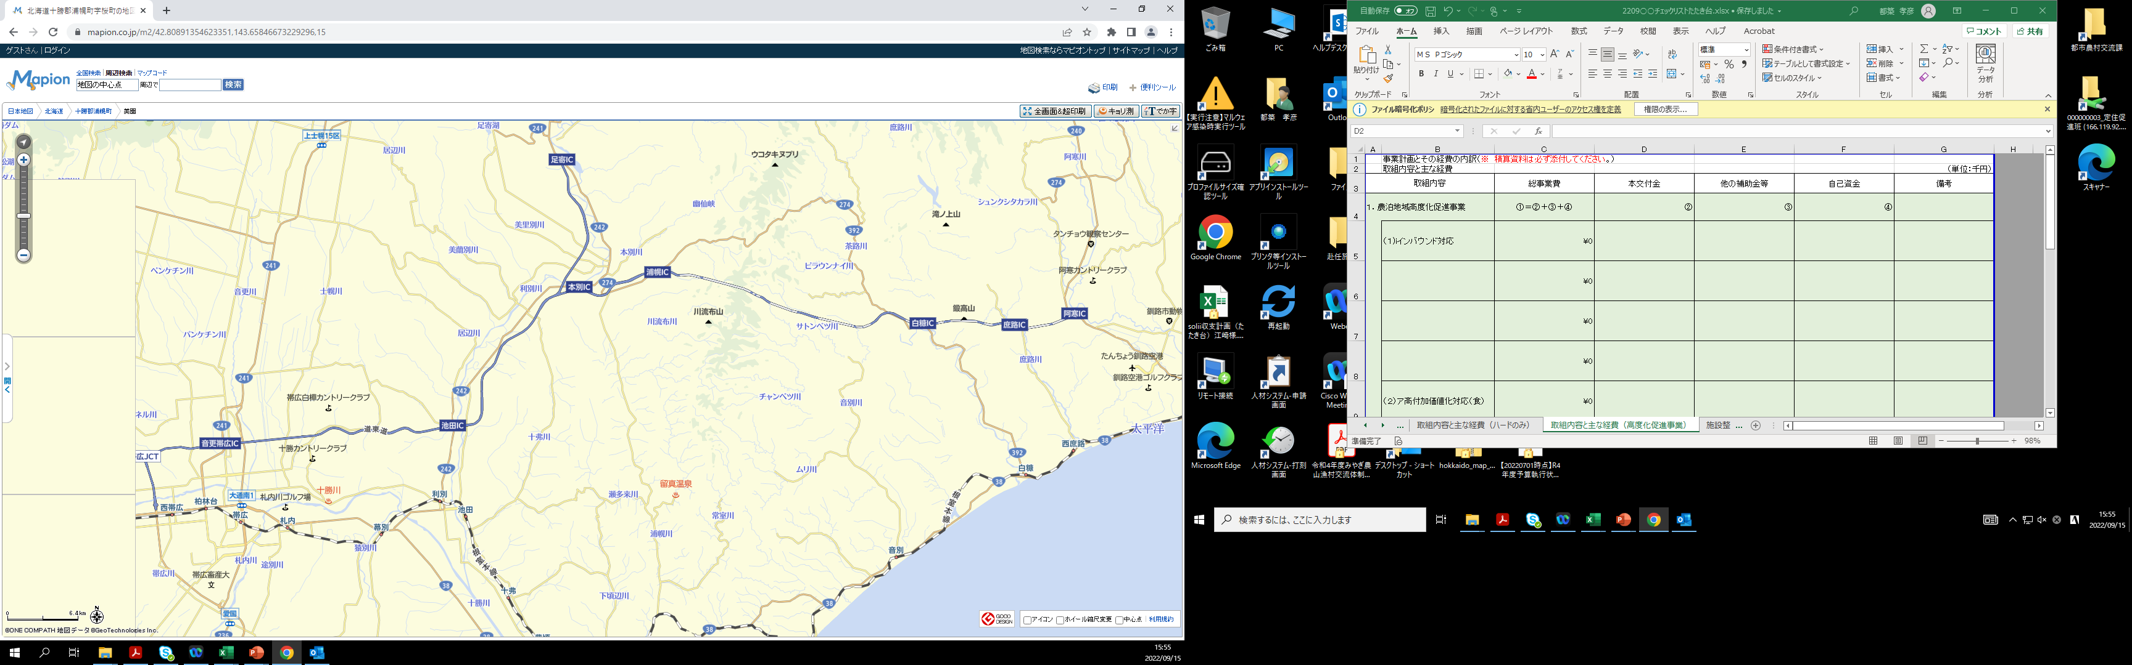
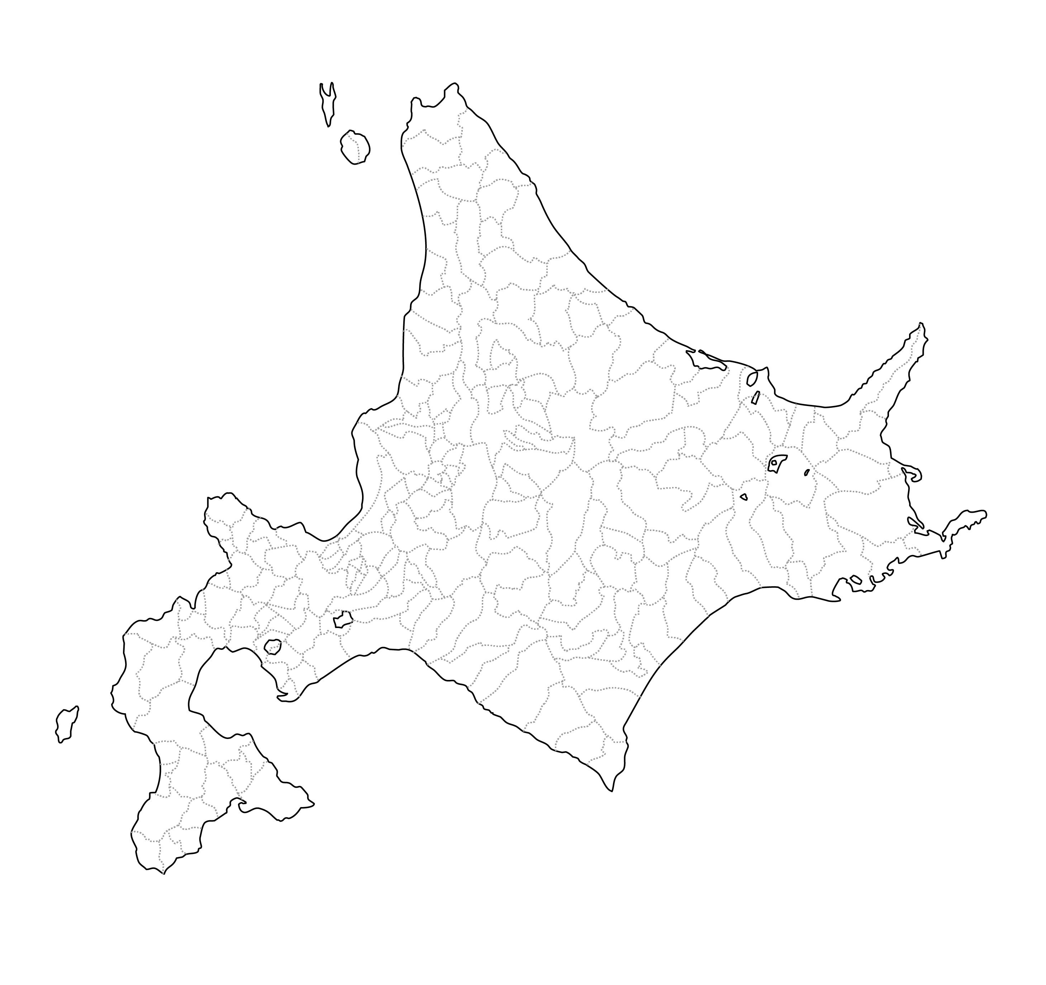
農泊取組範囲
C県B市A地域（旧A町）イメージ
農泊の取組範囲について、地域名を明示する。
「宿泊（橙色）」、「食事（黄緑色）」、「体験・交流（水色）」の実施場所を網羅して整理する
食事（農家レストラン□□）
宿泊（憩いの家・古民家改修）
体験（木工体験、郷土料理づくり体験）
食事（食事処△△）
体験（農作業・収穫体験）
宿泊（〇〇旅館）
体験（〇〇神楽、〇〇まつり）

Slide 7
事業実施主体（団体名）名：
施設整備用
○施設整備の概要：
施設整備（市町村・中核法人実施型、農家民泊経営者等実施型）が無い場合は、当該様式の作成は不要
基本情報
 | 令和６年度 | 令和７年度 | 備考
事業費（千円）
うち交付金額
主な事業内容
事業の型 □市町村・中核法人実施型
□農家民泊経営者等実施型
取組地域の所在する都道府県・市町村：
事業実施主体の所在地及び連絡先：
施設管理団体：
事務局の所在地及び連絡先：
事業の期間：
基本設計（平面図及びイメージ図）
改修前
改修後
地図等で施設位置を明示
複数の施設整備を行う場合、基本設計（平面図及びイメージ図）欄に納まらない場合は
複数頁に分けて整理すること。

